Slide 1
מעבדה חשמל 1 א'
מגישים:
אסף מסרי
דנאל ורדימון

Slide 2
למי שלא יודע...
חוק מספר אחד לא מדברים על משחק בנאלי
חוק מספר שתיים לא נשבור פה את חוק מספר אחד
מקור המשחק הינו מאנגליה
המשחק מכיל: שולחן, שחקנים על מוט אשר ברשות היריב והשחקן, כדור ושערים.
מטרת המשחק להבקיע 3 גולים ליריב

Slide 3
אפיון הפרוייקט
דרשות:
יצירתיות:
סידור מוטות כמו המשחק המקורי
צלילים מגוונים כגון צליל לסוג גול
טיפול במקרה שהכדור עף מהשולחן
גביע ניצחון לזוכה המאושר
שחקן אוטומתי חכם ליריב עם שימוש ברנדומליות
טאץ' של מהנדסי על שיגרמו לכם להתמכר למשחק
ששה מוטות לרוחב השולחן , שלושה לכל שחקן .
בכל מוט שחקן אחד (שוער), שנים -ושלושה שחקנים בהתאמה
השחקנים בשני צבעים שונים , בכחול השחקן שנשלט על ידינו, בצהוב היריב
דרישות מינימום
שני מוטות לכל שחקן: שוער ושלושה שחקנים על מוט אחד
שחקן אוטומטי ליריב - רנדומלי במיקום וסיבוב
על השחקנים להגיב ללחיצות מקש
השחקנים צריכים להיות מסוגלים לגעת בכדור
דרישות נוספות
השחקנים מסתובבים - מתקצרים ומתארכים בזמן הסיבוב
אפשרות להכות בכדור, גודל המכה כאורך הלחיצה (סיבוב מהיר של השחקנים)
מוט שלישי לכל שחקן – התקפה
מונה ניקוד (7 SEG או על המסך) בכל פגיעה נוספות נקודות המופיעות על המסך
צלילים בסיסיים בפגיעה, וניצחון

Slide 4
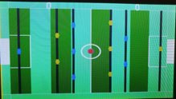
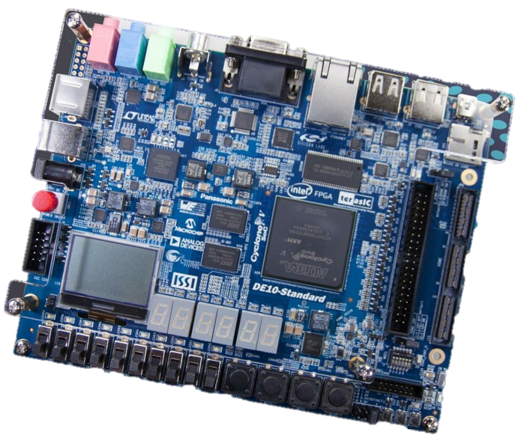
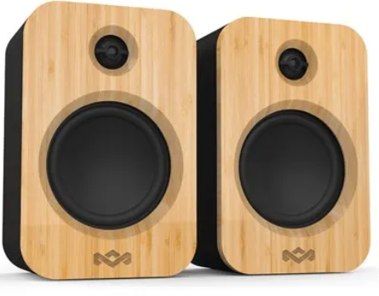
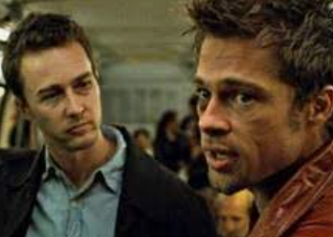
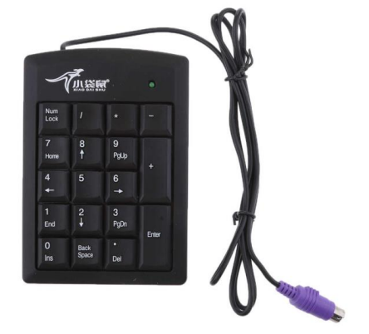
תיאור ממשקים-
מסך
DE10
שחקן מול שחקן יריב קשוח
רמקולים
מקלדת

Slide 5
סכמת מלבנים
Players
Keyboard
background
VGA_MUX
Game controll
ball
winner
audio
Score_info

Slide 6
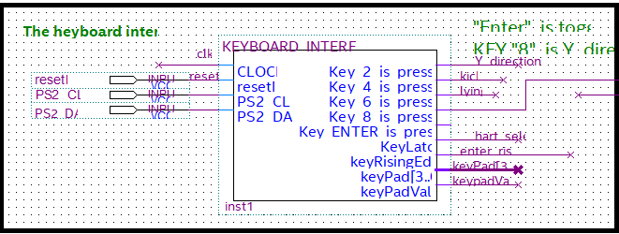
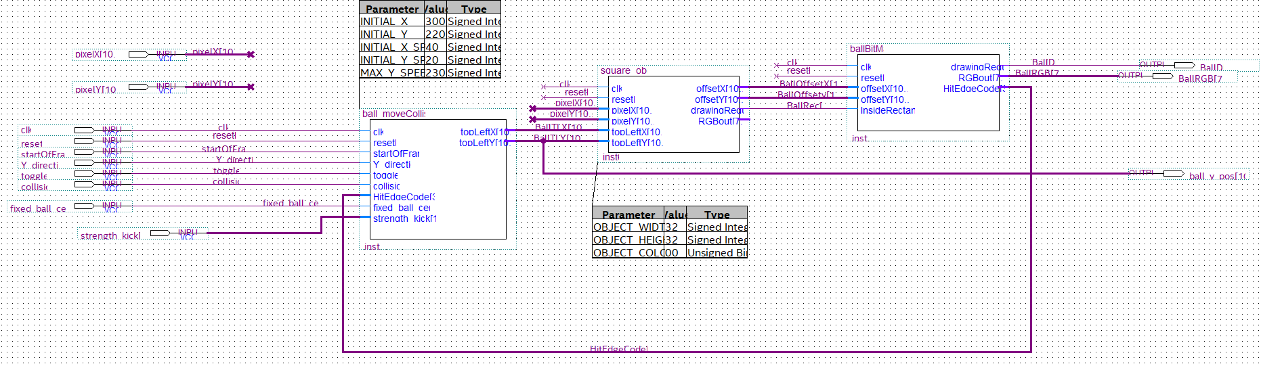
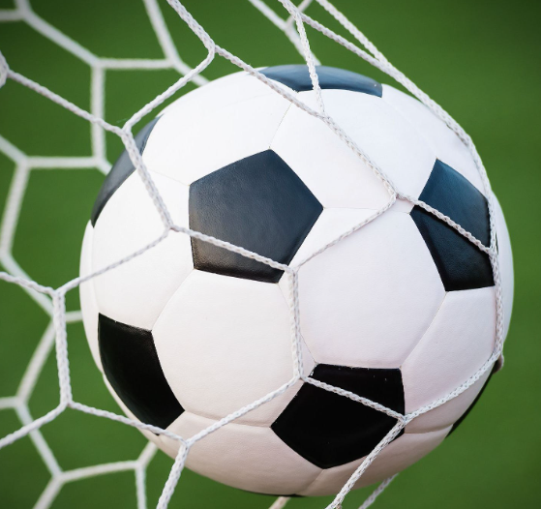
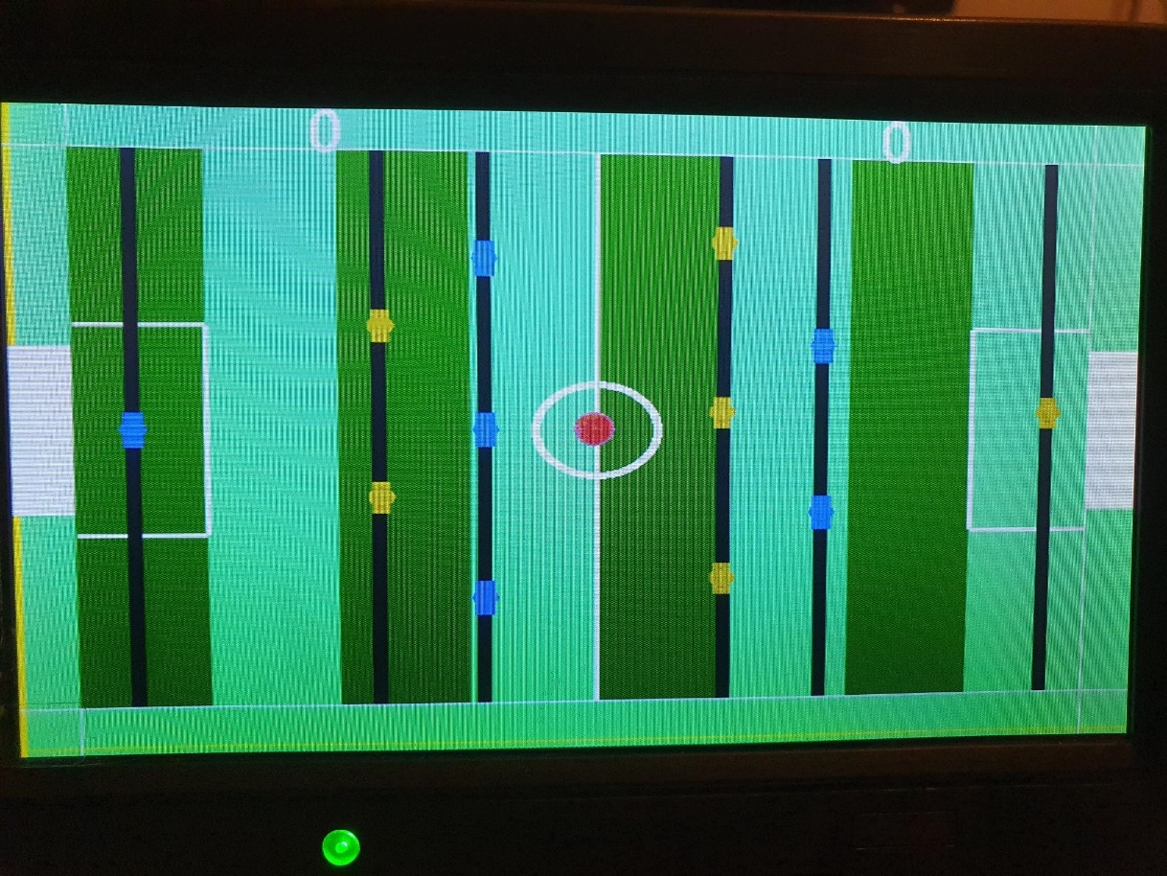
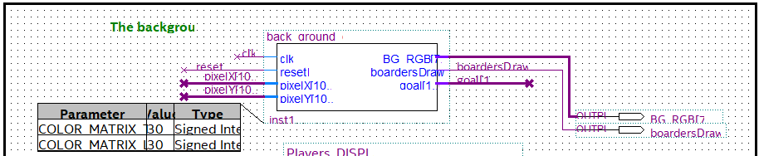
שרטוט הירארכיה עליונה
KeyBoard – אחראי על הממשק בין פקודות הנשלחות מהמקלד אל שאר המודלים בפרוייקט
Ball_block- מכיל מודול האחראי על תזוזת הכדור, מודול על גודל הכדור ומודול על ציור הכדור
Background- אחראי על רקע המשחק ולתת מידע על המצאות השערים

Slide 7
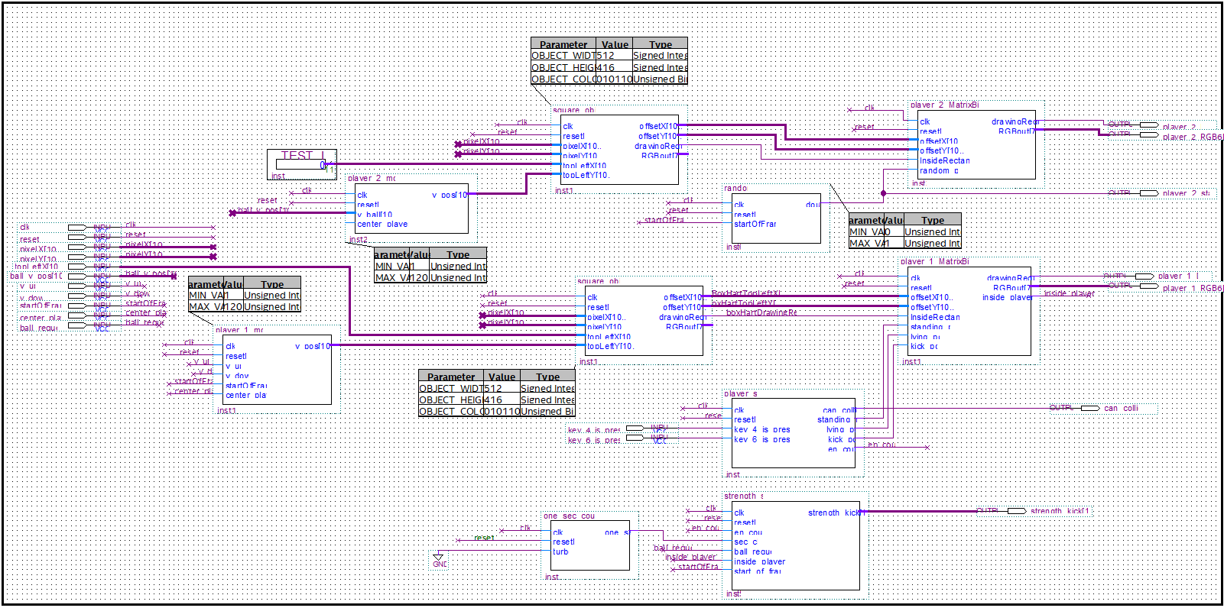
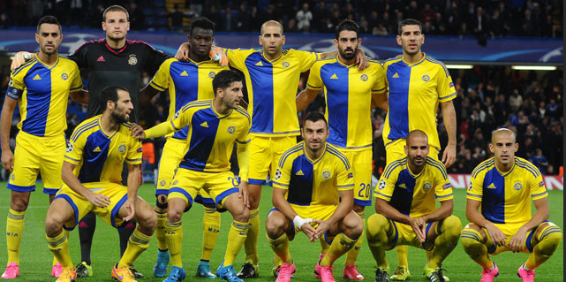
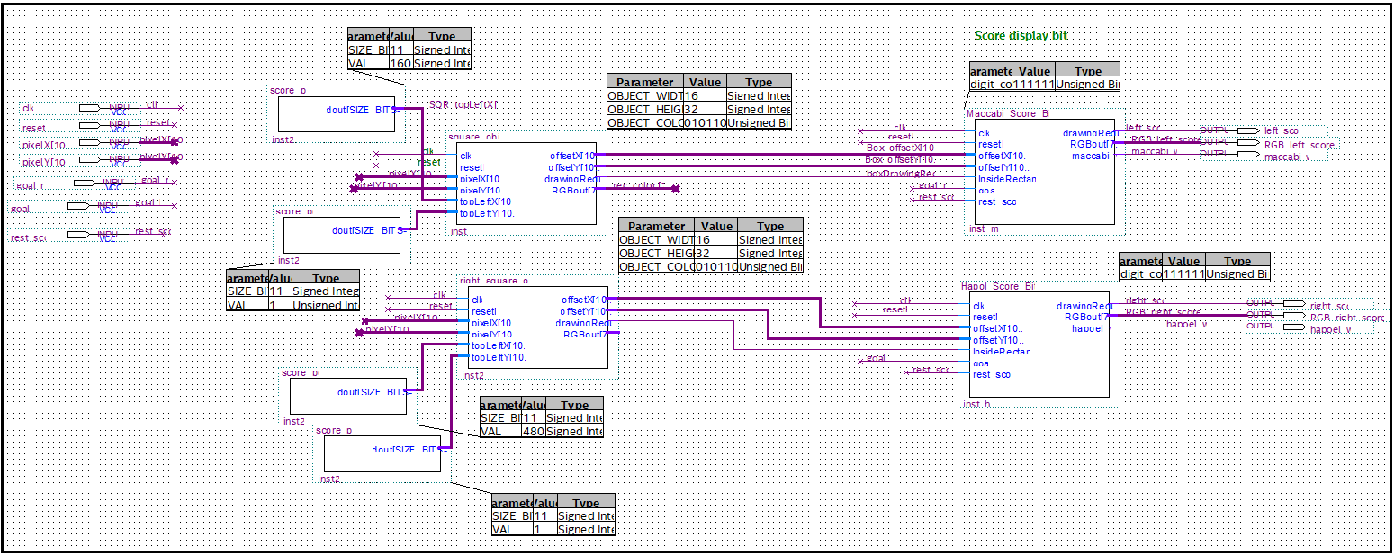
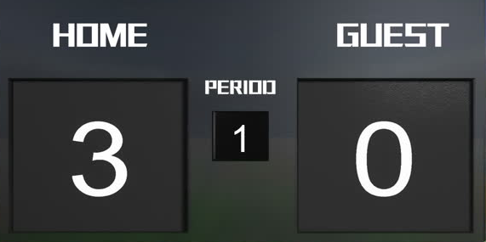
שרטוט הירארכיה עליונה
- Player_display אחראי על נראות ותזוזת השחקנים, בנוסף בעל מכונת מצבים לנראותם ולמצבים כגון, בעיטה או עמידה
Score_display- אחראי על תצוגת תוצאת המשחק

Slide 8
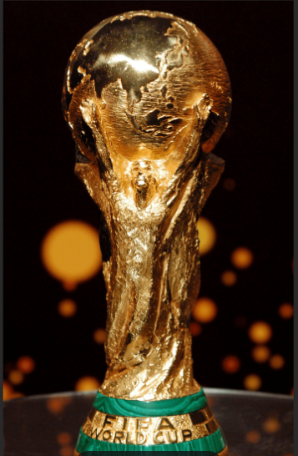
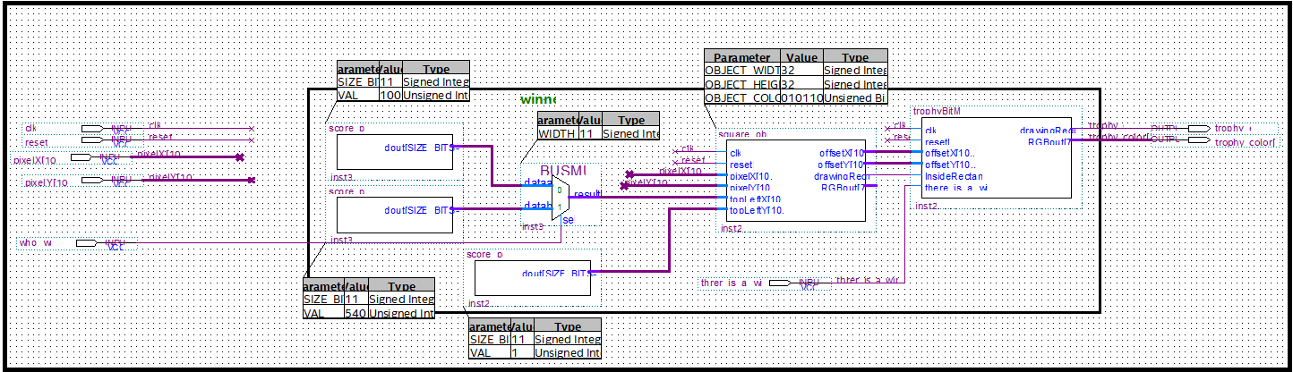
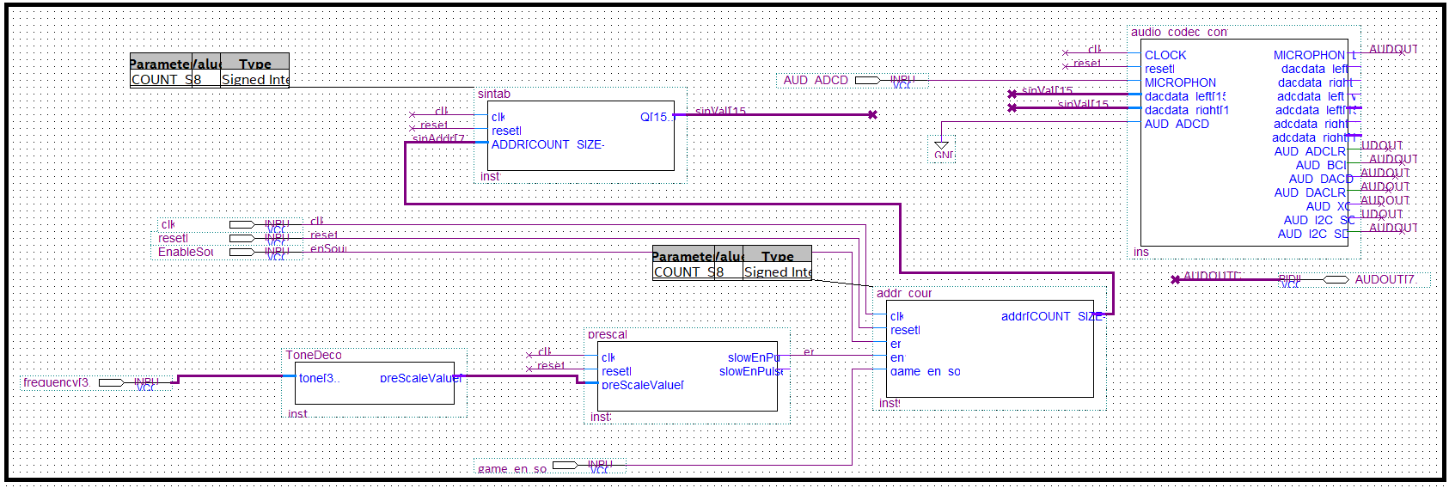
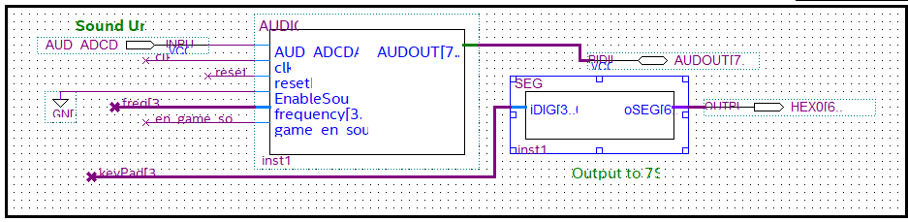
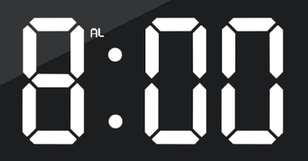
שרטוט הירארכיה עליונה
Winner_Diplay- מעניק גביע למנצח, בעל בורר למי מגיע הגביע והוא מעונק לאחר ניצחון
Audio- אחראי על השמע, המכונת מצבים מה Game_controll מעניקה לו איזה צליל להשמיע
SEG_7- אחראי על תצוגת המספר על הכרטיס.

Slide 9
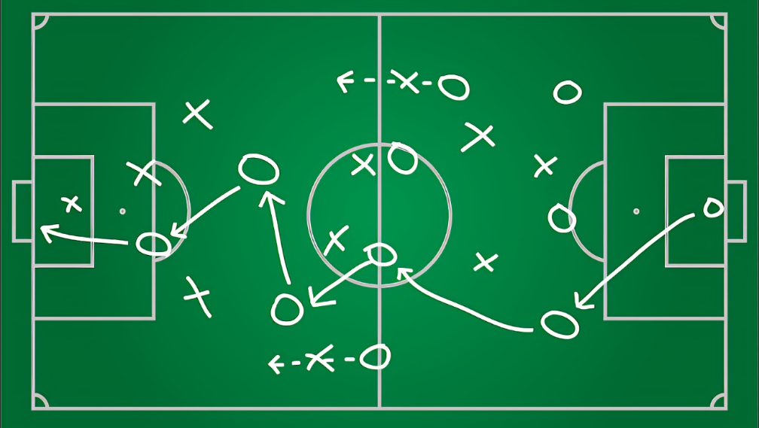
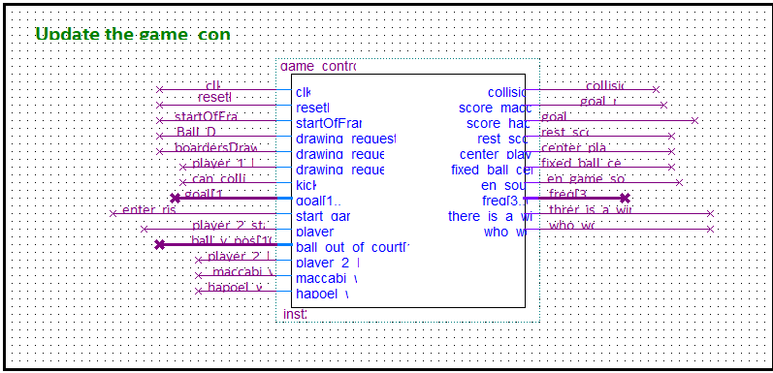
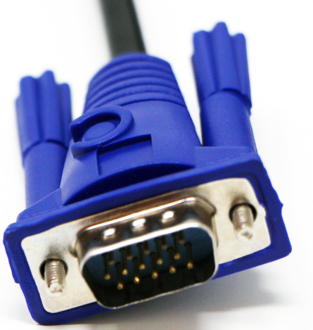
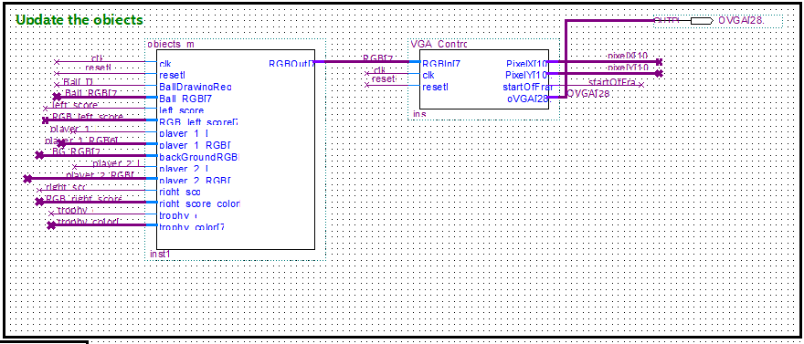
שרטוט הירארכיה עליונה
Game_controll- המוח של המשחק, בעל מכונת מצבים המתקשרת עם רוב המודלים ומיידעת אותם על מצב המשחק
Object_mux and VGA_controller – מקבל מכל המודלים המתארים אובייקטים את נראותם והיכן לצייר אותם

Slide 10
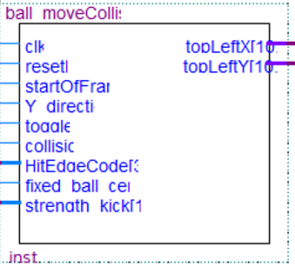
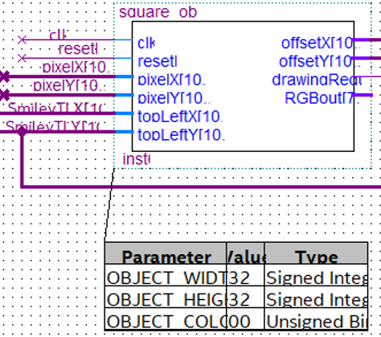
מודול של הכדור- Ball_block
מודול זה אחראי על היכן לצייר את הכדור:
Ball moveCollision
יציאות:
מיקום הפינה השמאלית העליונה של המלבן
מספק את מיקום הכדור בציר
ה- Y למיקום השחקן היריב
אחראי על מהירות הכדור ומקומו, הוא מושפע משולש כניסות:
היכן התרחשה ההתנגשות
מצב משחק (לדוגמה בגול)
הכדור נבעט על ידי שחקן
1
2
3
יציאות:
מיקום ובקשת ציור המלבן/ריבוע
שליחת מיקום מדויק של תחילת ציור הכדור למודול הbitmap בתוך המלבן שלו, ושליחת אות לתחילת הציור (אות הdrawing request, כלומר מתי להתחיל לצייר).

Slide 11
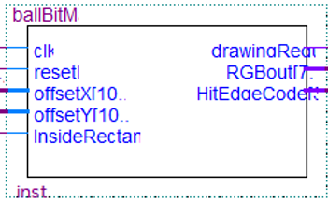
מודול של הכדור- Ball_block
המודול אחראי על ציור הכדור עצמו לפי ערכי הbitmap ועל איזור ההתנגשות הכדור
יציאות:
היכן התרחשה ההתנגשות
בקשה מה Object_mux לצייר את הכדור
מבנה של ציור האובייקטים בכל הפרוקייט-סיכום ביניים:
אלגוריתם לאיפה לצייר את הפינה השמאל עליונה של האובייקט
מודול האחראי על גודל האובייקט ואיפה לציירו
מודול האחראי לציור הצורה המבוקשת ומידע שניתן לספר עליו

Slide 12
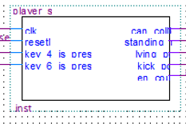
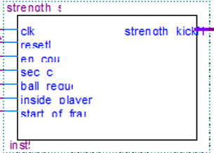
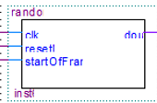
מודול של השחקנים- player_display
בנוי בצורת חשיבה זהה לבלוק הכדור רק עם תוספות:
השחקנים נמצאים במצבים שונים ולכן בנינו שני מכונת מצבים המושפעים מפקודות השחקן המשחק במשחק.
אלגוריתם חכם ליריב בתוספת רנדומליות לפלפול המשחק.
Player_s
Stregnth_s
Random

Slide 13
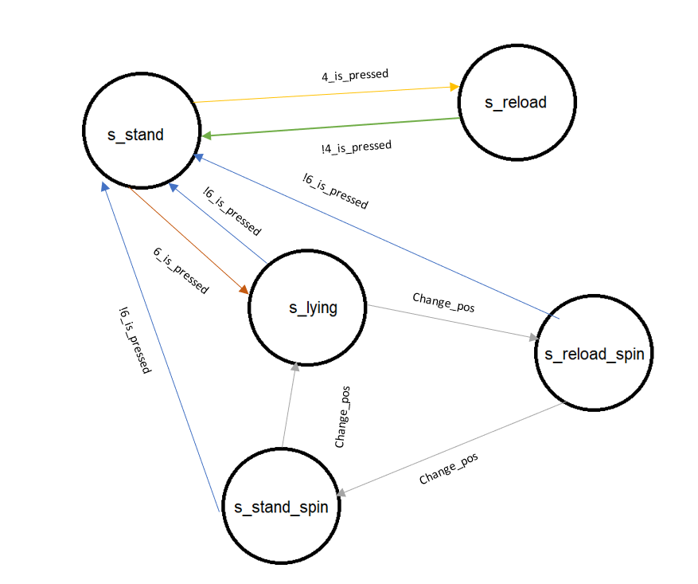
מכונת מצבים ל - Player_s

Slide 14
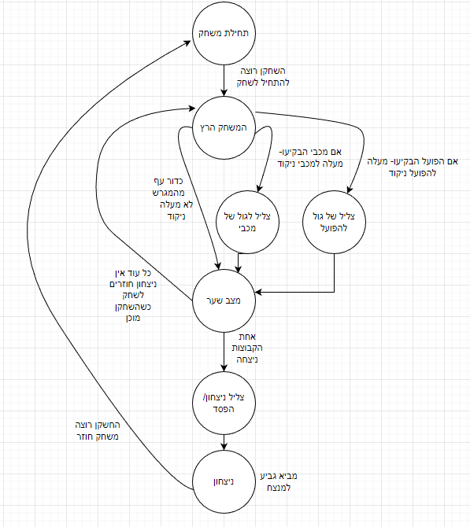
מכונת המצבים של המשחק
תיאור מצבי המשחק בעזרת מכונת מצבים

Slide 15
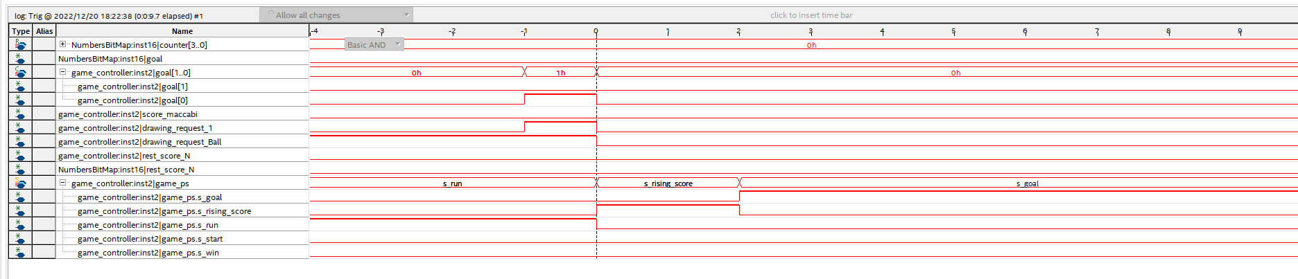
Signal_Tap- פתרון הבאג וייעול הקוד בזכותו
הבעיה: ניקוד המשחק לא עולה לאחר הבקעת גול.
סיבת הביעה: כפי שניתן לראות במצב : “s_rising_score” לא מגיע האות goal[0]
הסקת מסקנות: עלינו לגרום למודול שמתריע על התרחשות גול להשאר לפחות ל-2 שעוני מחזור או לעלות את הניקוד במצב “s_run”. בחרנו באופצייה השנייה ועם זאת הורדנו מצב במכונת מצבים.

Slide 16
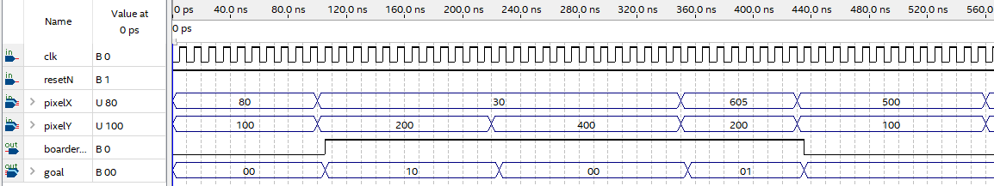
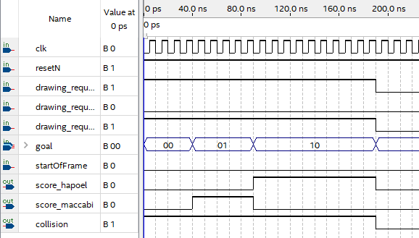
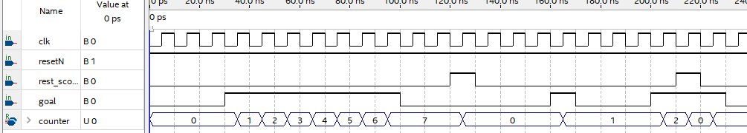
סימולציות- חברו הטוב של המהנדס
שסימולציה על הרקע. מחפשים האם וקטור הגול מתעדכן.
סימולציה עבור ה game_controller. בודקים כי אכן הקבוצה שהבקיעה קיבלה ניקוד
סימולציה עבור ה score . לראות כי בסוף ההמשחק הניקוד מתאפס

Slide 17

סיכום מסקנות והקרנת הפרוייקט בחתונה
מכונת מצבים עוזרת לייעל את הקוד ואת ההבנה של הפרוייקט
Signal_Tap זו לא קללה
חנוכה= זמן איכות במרתפי פישבך
התייעצות עם אנשים היא מפתח להצלחה- במילים אחרות אקוסיסטם של מהנדסים מניב תוצאות מהירות ויצרתיות יותר.
לסיכום- הפרוייקט היה עמוס אך מלמד מאוד. עמדנו בייעדנו ובטוחים שהמשחק יהיה לכם מהנה

